Slide 1


Linux PCI Device Driver
赵惠鹏
zhaohp@neusoft.com
Copyright 2010 By Neusoft Group. All rights reserved

Slide 2
PCI/PCIE 简介
PCI
Peripheral Component Interconnect（外围组件互联）
Intel于1991年推出的局部总线标准。
PCI 特性
  更好的数据传输性能
  尽可能平台无关
  简化添加/删除外设的工作（即插即用）
PCIE
PCI-Express（高速PCI）
电气化特性与PCI有较大差异，但软件层接口兼容
Linux 内核 PCIE 扩展接口以 pcie_* 为前缀

Slide 3
PCI/PCIE 简介
lspci
在大多数Linux发行版中包含lspci工具，用于列出系统中所有PCI设备。
# lspci
00:00.0 Host bridge: Intel Corporation 440BX/ZX/DX - 82443BX/ZX/DX Host bridge (rev 01)
00:01.0 PCI bridge: Intel Corporation 440BX/ZX/DX - 82443BX/ZX/DX AGP bridge (rev 01)
00:07.0 ISA bridge: Intel Corporation 82371AB/EB/MB PIIX4 ISA (rev 08)
00:07.1 IDE interface: Intel Corporation 82371AB/EB/MB PIIX4 IDE (rev 01)
00:07.3 Bridge: Intel Corporation 82371AB/EB/MB PIIX4 ACPI (rev 08)
00:07.7 System peripheral: VMware Inc Virtual Machine Communication Interface (rev 10)
00:0f.0 VGA compatible controller: VMware Inc Abstract SVGA II Adapter
……

Slide 4
PCI/PCIE 简介
PCI 设备的访问方式
  配置寄存器
  I/O端口
  I/O内存

Slide 5
PCI 配置寄存器
配置寄存器处于私有地址空间（CPU不能直接访问）
一组至少256字节的寄存器
前64字节是标准化的
其余字节与设备相关
所有寄存器均为Little-Endian

Slide 6
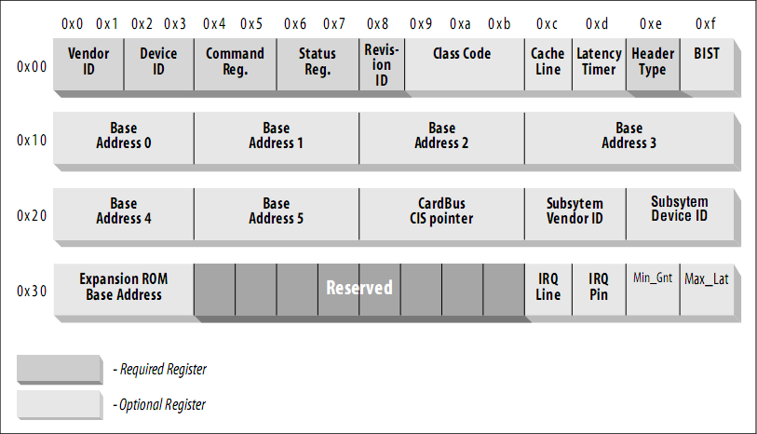
PCI 配置寄存器

Slide 7
PCI I/O端口与I/O内存
I/O 端口与 I/O 内存在内核中统称为 I/O 区域（Region）
I/O 区域处于总线上共享的地址空间（CPU可直接访问）
PCI 设备最多支持六块 I/O 区域
每块 I/O 区域都是一段地址连续的寄存器
I/O 端口和 I/O 内存都有边际效应
I/O 区域的边际效应可能因访问被优化而出现非期待结果
使用内存屏障（memory barrier）和无cache的内存映射可以解决 I/O 区域因编译器和硬件高速缓存优化而造成的错误边际效应的问题
参考 rmb(), wmb(), ioremap_nocache()等内核接口

Slide 8
Linux PCI 设备驱动程序
注册PCI驱动程序
激活设备
申请I/O端口和（或）I/O内存资源
设置DMA mask （如果需要）
访问配置空间
注册中断
初始化与PCI无关的逻辑
禁止设备产生中断
释放中断
停止DMA动作（如果需要）
释放DMA资源（如果需要）
反初始化与PCI无关的逻辑
释放I/O端口和（或）I/O内存资源
禁用设备
注销PCI驱动程序

Slide 9
注册 PCI 驱动程序
通常在PCI驱动模块初始化函数中调用如下函数来完成注册和注销：
int pci_register_driver(struct pci_driver *pci_drv);
void pci_unregister_driver(struct pci_driver *pci_drv);
准备 struct pci_driver 结构体
struct pci_driver {
char *name;
const struct pci_device_id *id_table;
int (*probe) (struct pci_dev *dev, const struct pci_device_id *id);
void (*remove) (struct pci_dev *dev);
int (*suspend) (struct pci_dev *dev, pm_message_t state);
int (*resume) (struct pci_dev *dev);
void (*shutdown) (struct pci_dev *dev);
……
};

Slide 10
注册 PCI 驱动程序
准备 struct pci_device_id 结构体
  用 venderID、deviceID 和 class 可标识一个设备
  有时再用 subsystem-venderID 和 subsystem-deviceID 进一步区分相似设备
  可使用PCI_DEVICE和PCI_DEVICE_CLASS宏来简化结构体的初始化
在 Linux kernel 中的结构体定义：
struct pci_device_id {
__u32 vendor, device; /* Vendor and device ID or PCI_ANY_ID*/
__u32 subvendor, subdevice; /* Subsystem ID's or PCI_ANY_ID */
__u32 class, class_mask; /* (class,subclass,prog-if) triplet */
kernel_ulong_t driver_data; /* Data private to the driver */
};
以 I2C i801 为例：
static struct pci_device_id i801_ids[] = {
{ PCI_DEVICE(PCI_VENDOR_ID_INTEL, PCI_DEVICE_ID_INTEL_82801AA_3) },
{ PCI_DEVICE(PCI_VENDOR_ID_INTEL, PCI_DEVICE_ID_INTEL_82801AB_3) },
……
{ PCI_DEVICE(PCI_VENDOR_ID_INTEL, PCI_DEVICE_ID_INTEL_ICH10_5) },
{ PCI_DEVICE(PCI_VENDOR_ID_INTEL, PCI_DEVICE_ID_INTEL_PCH_SMBUS) },
{ 0, }
};

Slide 11
探测 PCI 设备
向 Linux 内核注册 PCI 驱动结构体之后，内核会自动检测设备。
一旦发现新设备，内核会回调 probe() 函数。
int (*probe) (struct pci_dev *dev, const struct pci_device_id *id);
关于 struct pci_dev 结构体
  由内核创建和初始化，作为参数传入回调函数
  保存着由内核自动检测到的PCI设备数据，如中断号、I/O资源等
  内部结构复杂，为保证兼容性，不宜直接访问其中的变量
  应调用相对稳定的内核接口

Slide 12
激活 PCI 设备
通常在驱动程序能够访问PCI设备的I/O区域和中断等任何资源之前，
必须先激活设备。使用以下函数激活和禁用PCI设备：
int pci_enable_device(struct pci_dev *pdev);
void pci_disable_device(struct pci_dev *pdev);

Slide 13
申请 I/O 端口和 I/O 内存资源
PCI配置空间中保存着I/O资源信息
I/O资源已被内核自动收集到struct pci_dev结构体中
获取I/O资源信息的首选接口如下：
unsigned long pci_resource_start(struct pci_dev *dev, int bar);
返回某个（共六个） PCI I/O 区域的首地址（内存地址或 I/O 端口号）。
参数 bar（基地址寄存器）的取值范围是0到5.
unsigned long pci_resource_end(struct pci_dev *dev, int bar);
unsigned long pci_resource_len(struct pci_dev *dev, int bar);
unsigned long pci_resource_flags(struct pci_dev *dev, int bar);
返回与资源相关的标志。其中比较重要的标志有：
IORESOURCE_IO、IORESOURCE_MEM 等。
参见<linux/ioport.h>中的定义。

Slide 14
申请 I/O 端口和 I/O 内存资源
使用以下函数申请和释放PCI 设备I/O资源
int pci_request_regions(struct pci_dev * pdev, int, const char * name);
void pci_release_regions(struct pci_dev *);
访问PCI设备I/O内存示例
int my_probe(struct pci_dev *pdev, const struct pci_device_id *) {
……
pci_request_regions(pdev, “my_pci”);
if (IORESOURCE_MEM & pci_resource_flags(pdev, 0)) {
void * base_addr = pci_resource_start(pdev, 0);
void * mmio = ioremap(base_addr, pci_resource_len(pdev, 0));
char data8 = ioread8(mmio);
iowrite(0x123, (char*)mmio + 16);
iounmap(mmio);
}
pci_release_regions(pdev);
……
}

Slide 15
访问配置空间
Linux 提供了访问配置空间的标准接口
  从配置空间读取数据：
int pci_read_config_byte(struct pci_dev *dev, int where, u8 *val);
int pci_read_config_word(struct pci_dev *dev, int where, u16 *val);
int pci_read_config_dword(struct pci_dev *dev, int where, u32 *val);
  向配置空间写入数据：
int pci_write_config_byte(struct pci_dev *dev, int where, u8 val);
int pci_write_config_word(struct pci_dev *dev, int where, u16 val);
int pci_write_config_dword(struct pci_dev *dev, int where, u32 val);

Slide 16
访问配置空间
PCI设备能力列表（Capability List）
  PCI 设备可以支持很多能力，如PM、VPD、Express等
  在配置空间里存放着一个Capability List
  Capability List是一串连续的byte，每个byte也是一个偏移量，代表着某个Capability信息在PCI配置空间中所处的真正位置
  Capability List的偏移量则存放在PCI配置空间0x34处
  这种设计提升了PCI协议的可扩展性
Linux 提供获取PCI设备能力信息的接口
int pci_find_capability(struct pci_dev *dev, int cap);
  参数 cap 的取值参见<linux/pci_regs.h>中 PCI_CAP_ID_* 的宏定义
  每个Capability信息所占字节数各有不同，参见<linux/pci_regs.h>
  常用的Capability均有对应的 pci_*() 函数与之对应，例如
  pci_read_vpd()、pcix_get_mmrbc()、pcie_set_readrq()等

Slide 17
注册中断
中断注册函数
  使用以下函数注册和注销中断：
  int request_irq( unsigned int irq,
  irq_handler_t handler,
  unsigned long irqflags,
  const char *devname,
  void *dev_id);
  void free_irq(unsigned int irq, void *dev_id);
PCI 设备的中断号
  在 Linux 的引导阶段，固件已经为设备分配了唯一的中断号。
  驱动只需要使用该中断号：
  struct pci_dev * pdev;
  pdev->irq;

Slide 18
PCI 设备的 DMA
设置 PCI 设备 DMA mask
int pci_set_dma_mask(struct pci_dev *dev, u64 mask);
示例：
if (!pci_set_dma_mask(pdev, DMA_64BIT_MASK))
else if (!pci_set_dma_mask(pdev, DMA_32BIT_MASK))
else { /* error */ }
设置主控 DMA 模式
void pci_set_master(struct pci_dev *pdev);
  主控 DMA 模式：Host 端主导 DMA 操作的发起和终止。
  应用场景：大容量存储设备
  非主控 DMA 模式：Device 端主导 DMA 操作的发起和终止。
  应用场景：视频采集卡

Slide 19
PCI 设备的 DMA
PCI Driver 使用 DMA 的一般步骤
  设置 DMA mask
  设置主控 DMA 模式
  映射 DMA 需要的缓冲区
  将 DMA 缓冲区的物理地址、大小及 DMA 的传送方向告知 PCI 设备，并命令设备开始工作（通常通过写I/O区域实现，须注意是否需要设置内存屏障）
  当 PCI 设备完成工作后，会向主机发送中断，此时数据已经从缓冲区写入设备，或从设备读入缓冲区
  在中断处理函数中，驱动程序读取某些寄存器（I/O区域）判断工作状态，并决定重试或释放DMA缓冲区映射

Slide 20

Copyright © 2010 版权所有 东软集团

